Slide 1

Monitoramento Automatizado de Indivíduos em Situação de Vulnerabilidade
Visão Computacional
Prof. Dr. Celso S. Kurashima
Os observadores:
Jorge Luiz Pinto Junior - RA: 11058715 - CEO
Marcos Baldrigue Andrade - RA: 11201921777 - CFO - Financeiro
Guilherme Eduardo Pereira - RA: 11201720498 - CPO - Desenvolvimento

Slide 2

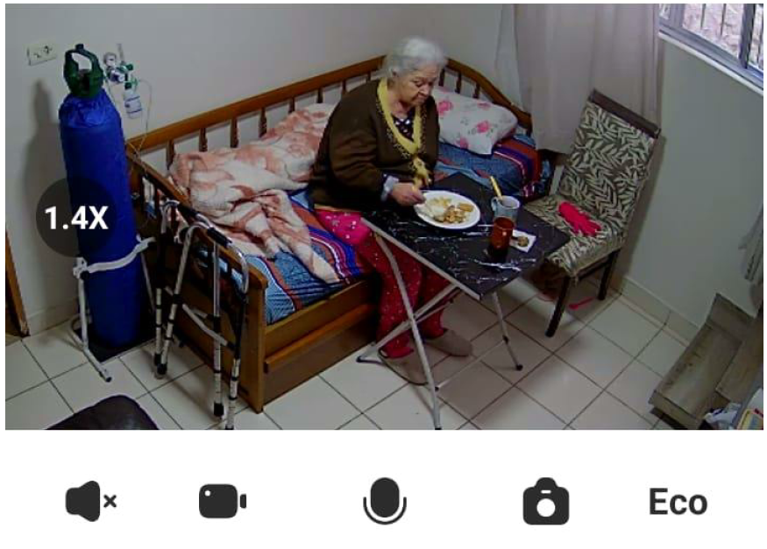
Introdução
🔹A motivação para o projeto surgiu a partir de uma entrevista com a mãe de um dos alunos.
🔹Ela relatou um caso real: sua mãe, diagnosticada com Alzheimer e demência, se levantou da cama e foi ao banheiro sozinha enquanto ela monitorava por câmera, sem receber nenhum alerta.
🔹O principal desafio relatado foi a ausência de notificações automáticas durante movimentos importantes, especialmente à noite.

Slide 3
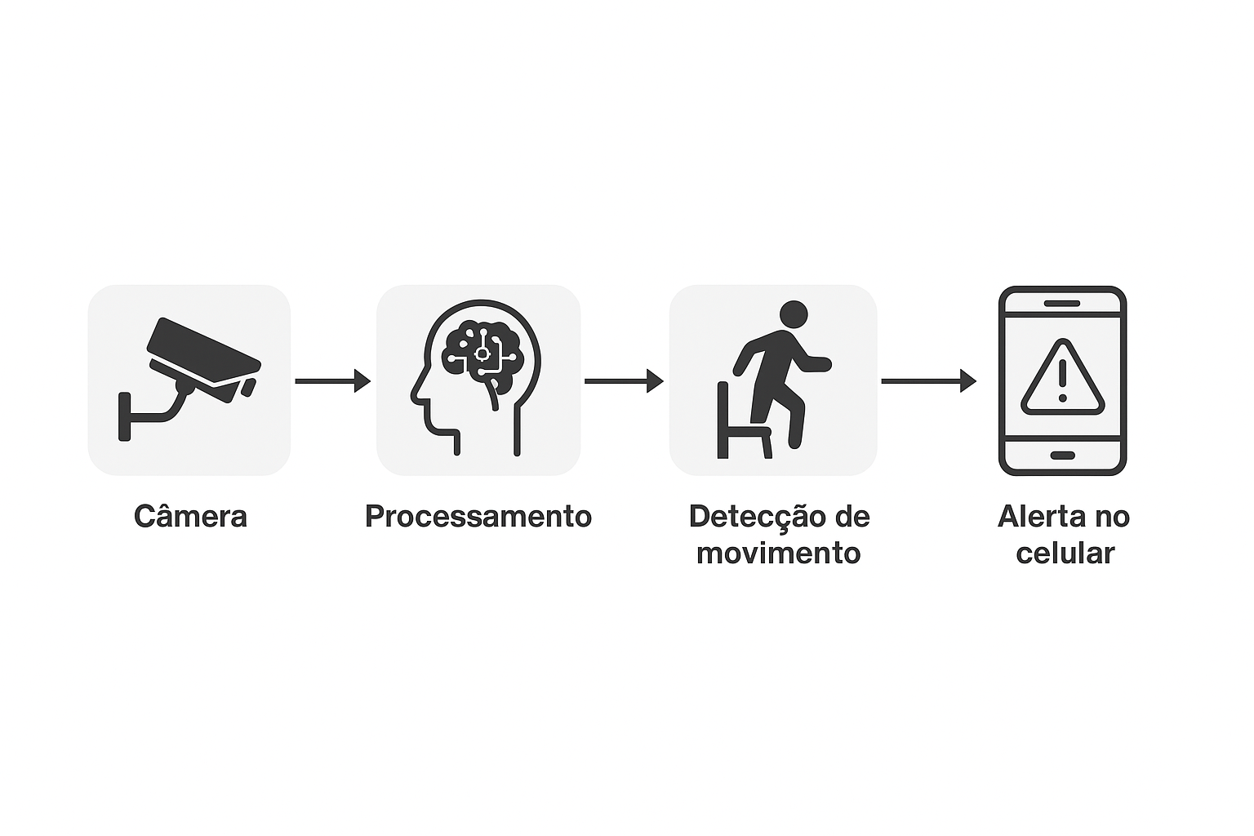
Objetivo geral do programa
🔹O projeto visa desenvolver um sistema que detecta automaticamente, através da biblioteca Mediapipe, quando um indivíduo (ex: idoso) se levanta da cama, sofá ou cadeira.
🔹Ao detectar o movimento, o sistema envia um alerta imediato ao cuidador, via aplicativo, som ou mensagem.
🔹A proposta contribui para aumentar a segurança em residências e instituições, especialmente quando o cuidador não está por perto.

Slide 4
O que o programa faz de fato:
O programa captura vídeo em tempo real, estima a pose humana com o MediaPipe, classifica a postura da pessoa em “Em pé”, “Sentada” ou “Deitada”, corrige a distorção da câmera a partir de parâmetros de calibração intrínseca e, com base em janelas temporais, envia alertas pelo Telegram quando:
(i) alguém permanece em pé por ≥ 5 s ou (ii) nenhuma pessoa é detectada por ≥ 5 s.
O resultado é exibido em uma janela com a pose anotada e um rótulo textual.

Slide 5
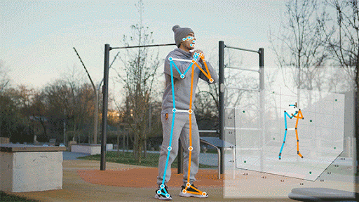
Biblioteca MediaPipe
🔹Biblioteca do Google para visão computacional e Machine Learning.
🔹Soluções pré-treinadas para mãos, face e poses.
🔹Funciona em dispositivos móveis, web e desktop.
🔹No projeto: MediaPipe Pose (33 pontos do corpo).

Slide 6
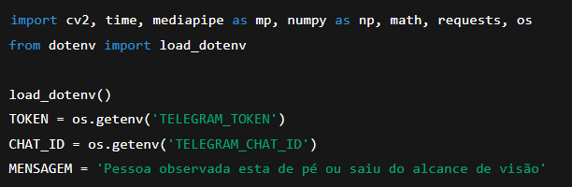
Apresentação do script
Dependências, configuração e variáveis de ambiente

Slide 7
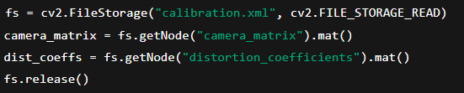
Apresentação do script
Calibração da câmera e correção da distorção

Slide 8
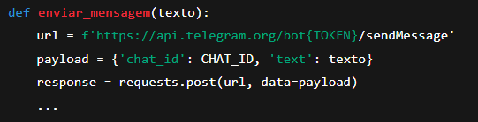
Apresentação do script
Rotina de envio de mensagens ao telegram

Slide 9
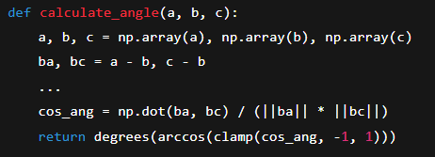
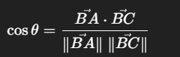
Apresentação do script
Geometria: cálculo de ângulo articular

Slide 10
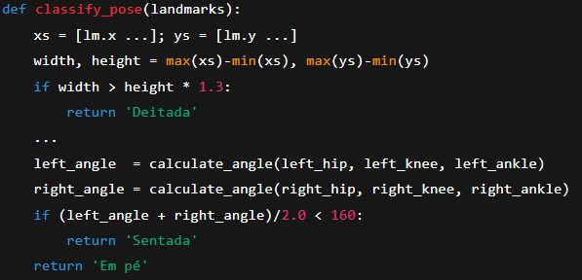
Apresentação do script
Classificador de postura baseado em landmarks

Slide 11
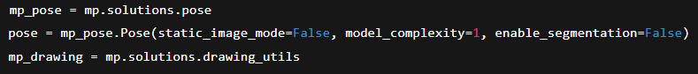
Apresentação do script
Inicialização do estimador de pose e do desenho

Slide 12
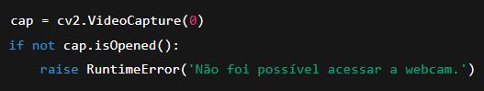
Apresentação do script
Captura de vídeo e verificação de dispositivo

Slide 13
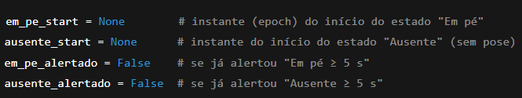
Apresentação do script
Lógica de monitoramento temporal e laço principal

Slide 14
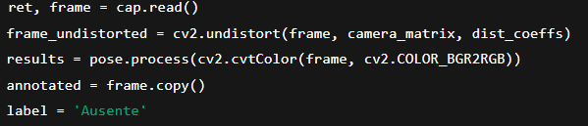
Apresentação do script
Lógica de monitoramento temporal e laço principal - Aquisição e pré-processamento por frame

Slide 15
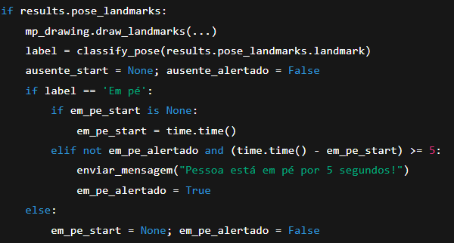
Apresentação do script
Lógica de monitoramento temporal e laço principal - Caso com pose detectada

Slide 16
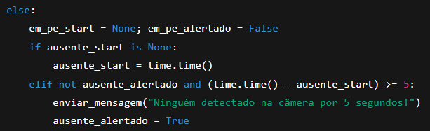
Apresentação do script
Lógica de monitoramento temporal e laço principal - Caso sem pose detectada (ausência)

Slide 17
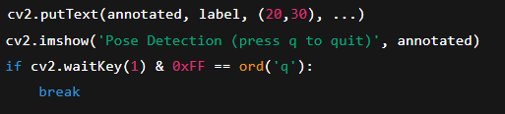
Apresentação do script
Lógica de monitoramento temporal e laço principal - Sobreposição de rótulo e saída interativa

Slide 18
Apresentação do script
Lógica de monitoramento temporal e laço principal - Liberação de recursos

Slide 19
Apresentação do script
Resumo conceitual por etapas
Carregamento de segredos (dotenv) → garante segurança operacional (TOKEN/CHAT_ID fora do código).
Leitura de calibração (OpenCV) → fornece parâmetros intrínsecos para undistort do vídeo.
Inicialização do MediaPipe Pose → habilita estimativa esquelética confiável em streaming.
Laço de captura → obtém frames e (idealmente) corrige distorção.
Estimativa de landmarks → extrai 33 pontos anatômicos por pessoa.
Classificação de postura → aplica heurísticas geométricas (razão largura/altura; ângulos de joelho).
Gestão temporal de eventos → usa cronômetros para detectar permanências de 5 s em estados de interesse.
Notificação remota (Telegram) → envia alertas sob condições satisfeitas.
Renderização → desenha esqueleto e rótulo para feedback do operador.
Finalização → libera recursos de câmera, janelas e modelo.

Slide 20
Aplicação prática
Durante o seminário de 13/08 foram feitos 14 testes do projeto com diferentes pessoas da turma, após a apresentação as pessoas responderam o seguinte formulário:

Slide 21
Aplicação prática
Durante o seminário de 13/08 foram feitos 14 testes do projeto com diferentes pessoas da turma, após a apresentação as pessoas responderam o seguinte formulário:
Você participou do teste do projeto? Respostas: Sim (100%)

Slide 22
Aplicação prática
Durante o seminário de 13/08 foram feitos 14 testes do projeto com diferentes pessoas da turma, após a apresentação as pessoas responderam o seguinte formulário:
Você participou do teste do projeto? Respostas: Sim (100%)
Você calibrou a câmera? Respostas: Sim (50%)

Slide 23
Aplicação prática
Durante o seminário de 13/08 foram feitos 14 testes do projeto com diferentes pessoas da turma, após a apresentação as pessoas responderam o seguinte formulário:
Você participou do teste do projeto? Respostas: Sim (100%)
Você calibrou a câmera? Respostas: Sim (50%)
O projeto conseguiu identificar o seu corpo? Respostas: Sim (100%)

Slide 24
Aplicação prática
Durante o seminário de 13/08 foram feitos 14 testes do projeto com diferentes pessoas da turma, após a apresentação as pessoas responderam o seguinte formulário:
Você participou do teste do projeto? Respostas: Sim (100%)
Você calibrou a câmera? Respostas: Sim (50%)
O projeto conseguiu identificar o seu corpo? Respostas: Sim (100%)
O projeto sinalizou quando você estava de pé por mais de 5 segundos? Sim (100%)

Slide 25
Aplicação prática
Durante o seminário de 13/08 foram feitos 14 testes do projeto com diferentes pessoas da turma, após a apresentação as pessoas responderam o seguinte formulário:
Você participou do teste do projeto? Respostas: Sim (100%)
Você calibrou a câmera? Respostas: Sim (50%)
O projeto conseguiu identificar o seu corpo? Respostas: Sim (100%)
O projeto sinalizou quando você estava de pé por mais de 5 segundos? Sim (100%)
O projeto sinalizou quando você estava ausente por mais de 5 segundos? Sim (50%)

Slide 26
Aplicação prática
Durante o seminário de 13/08 foram feitos 14 testes do projeto com diferentes pessoas da turma, após a apresentação as pessoas responderam o seguinte formulário:
Você participou do teste do projeto? Respostas: Sim (100%)
Você calibrou a câmera? Respostas: Sim (50%)
O projeto conseguiu identificar o seu corpo? Respostas: Sim (100%)
O projeto sinalizou quando você estava de pé por mais de 5 segundos? Sim (100%)
O projeto sinalizou quando você estava ausente por mais de 5 segundos? Sim (50%)
De 0 (não recomendaria) a 10 (recomendaria) quanto você recomendaria esse projeto para um amigo? Resposta média: 9.93 (majoritariamente aceito)

Slide 27
Aplicação prática
Durante o seminário de 13/08 foram feitos 14 testes do projeto com diferentes pessoas da turma, após a apresentação as pessoas responderam o seguinte formulário:
7. Sugestões:

Slide 28
Aplicação prática
Durante o seminário de 13/08 foram feitos 14 testes do projeto com diferentes pessoas da turma, após a apresentação as pessoas responderam o seguinte formulário:
7. Sugestões:
Não
Sugestão: cadastrar mais possíveis
Projeto excelente, nada a declarar sobre melhorias.
Top demais
Trabalhar para mais de uma pessoa.
Comercializa
Não, o projeto está completo.
Nenhuma, ótimo projeto.

Slide 29
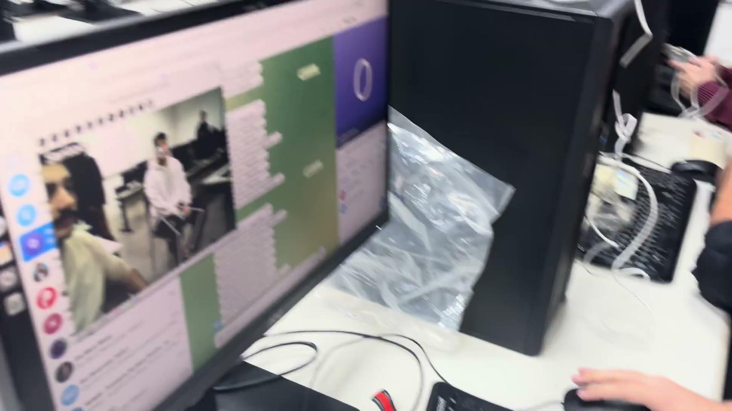
Aplicação prática
Vídeo prático

Slide 30
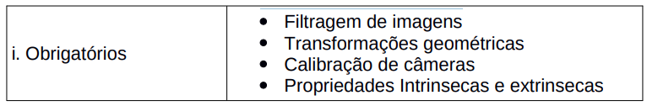
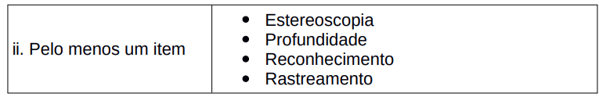
Conclusões finais
Requisitos solicitados:

Slide 31
Conclusões finais
Requisitos solicitados:
Filtragem de imagens
Como foi atendido
O código aplica uma operação de filtragem indireta por meio da correção de distorção da câmera:
Essa operação é um tipo de filtragem geométrica aplicada sobre a imagem, removendo ruídos causados pela lente (efeito olho de peixe, distorções radiais/tangenciais).

Slide 32
Conclusões finais
Requisitos solicitados:
Transformações geométricas
Como foi atendido
A correção de distorção feita por:
É uma transformação geométrica, pois mapeia cada ponto da imagem original para uma nova posição corrigida.
Além disso, o cálculo de ângulos entre pontos do corpo também se baseia em transformações geométricas (vetores, produto escalar, ângulo em segmentos).

Slide 33
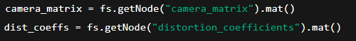
Conclusões finais
Requisitos solicitados:
Calibração de câmeras
Como foi atendido
O programa lê os parâmetros de calibração a partir do arquivo calibration.xml:
Esses parâmetros vêm de uma calibração prévia (padrão xadrez OpenCV)

Slide 34
Conclusões finais
Requisitos solicitados:
Propriedade Intrínsecas e Extrínsecas
Como foi atendido
Intrínsecas: estão no camera_matrix (focais fx, fy, centro ótico cx, cy) e nos dist_coeffs (distorções).
Extrínsecas: o mediaPipe internamente gera lankdmarks normalizados que dependem implicitamente da posição relativa da câmera (pose estimation).

Slide 35
Conclusões finais
Requisitos solicitados:
Reconhecimento
Como foi atendido
O código implementa reconhecimento de postura:

Slide 36
Conclusões finais
Requisitos solicitados:
Rastreamento
Atendido parcialmente
O MediaPipe Pose em static_image_mode=False faz rastreamento temporal dos landmarks entre quadros.
Além disso, o código implementa um rastreamento de estado (cronômetro de "em pé" e "ausente") para detectar condições persistentes. Ou seja, há rastreamento tanto de landmarks no tempo quanto de estado da pessoa.

Slide 37
Conclusões finais - resumo
Obrigatórios:
Filtragem de imagens → ✅ (correção de distorção)
Transformações geométricas → ✅ (undistort + cálculo de ângulos)
Calibração de câmeras → ✅ (uso de camera_matrix e dist_coeffs)
Propriedades intrínsecas/extrínsecas → ✅ (intrínsecas claras; extrínsecas indiretas)
Opcionais (pelo menos um):
Estereoscopia → ❌
Profundidade → ❌
Reconhecimento → ✅ (classificação de postura)
Rastreamento → ✅ (pose tracking + controle temporal de estados)
👉 Portanto, o código atende plenamente os requisitos obrigatórios e também atende os opcionais via Reconhecimento e Rastreamento.

Slide 38
Referências
LEARNOPENCV. Building a Body Posture Analysis System using MediaPipe. Disponível em: https://learnopencv.com/building-a-body-posture-analysis-system-using-mediapipe/. Acesso em: 7 jul. 2025.
LEARNOPENCV. Geometry of Image Formation. Disponível em: https://learnopencv.com/geometry-of-image-formation/. Acesso em: 2 jul. 2025.
LEARNOPENCV. Camera Calibration using OpenCV. Disponível em: https://learnopencv.com/camera-calibration-using-opencv/. Acesso em: 2 jul. 2025.

